Slide 1
Aplikacja internetowa implementująca serwis muzyczny 2
Jakub Pisula
Promotor: dr inż. Jacek Widuch

Slide 2
Plan prezentacji
Przypomnienie tematu pracy
Hierarchia plików
Obecny stan prac
Zrobione requesty
Dalszy plan działania

Slide 3
Przypomnienie tematu pracy
Serwis pozwala na:
Logowanie się (również przy pomocy facebook’a)
Zarządzanie danymi swojego konta
Przeglądanie artykułów
Dodawanie i edytowanie artykułów (konto dziennikarskie)
Zarządzanie użytkownikami serwisu (konto administracyjne)
Dodawanie, edycja i przeglądanie wydarzeń
Komentowanie artykułów i wydarzeń
Głosowanie na artystę miesiąca/utwór dnia oraz podglądanie wyników głosowań
Połączenie konta z kontem Spotify

Slide 4
Hierarchia plików
API:
./Models – katalog, w którym przetrzymuję modele(klasy) z bazy danych (M w MVC)
./requests – katalog, w którym przetrzymuję requesty – pliki obsługujące zapytania HTTP (C w MVC)
music-service – katalog, w którym jest zainstalowana aplikacja (ReactJS) – V w MVC

Slide 5
Obecny stan prac
API wystawione dla obsługi requestów:
Usera (logowanie, rejestracja, itp.)
Artykułów (dodawanie, edycja, podgląd, itp.)
Wydarzeń (jw.)
Front-end
Zainstalowano ReactJS i zaczęto prace nad wyglądem strony (wykorzystany zostanie framework bootstrap i może inne ☺).

Slide 6
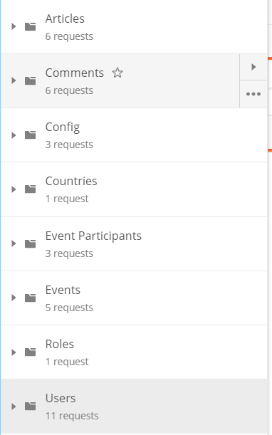
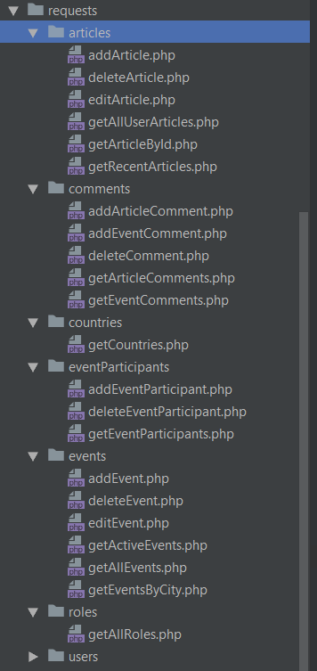
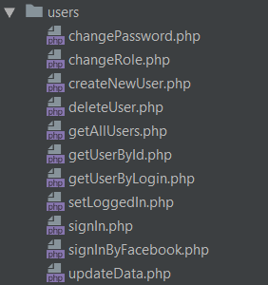
Wykonane requesty

Slide 7
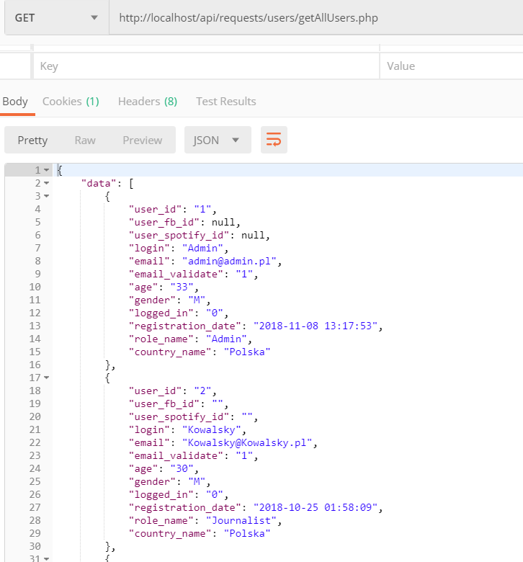
getAllUsers

Slide 8
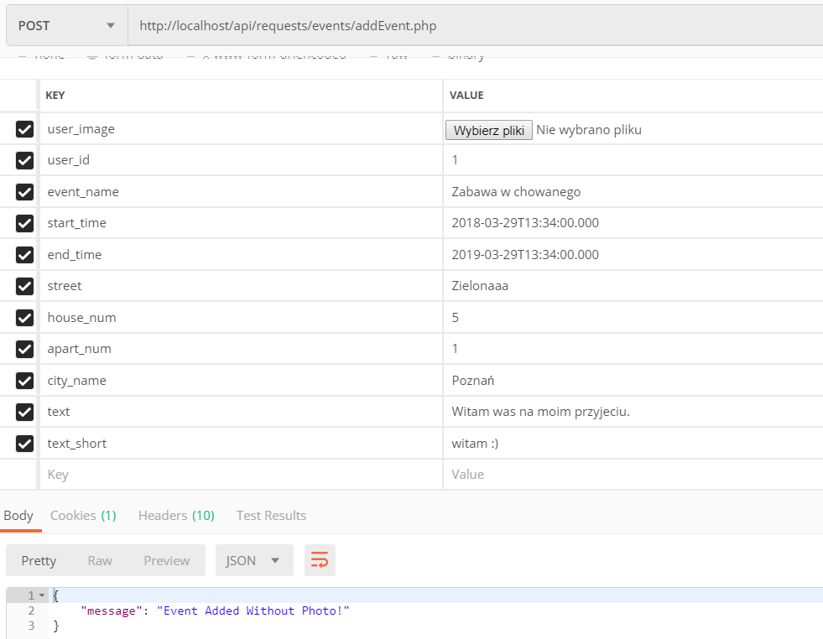
addEvent

Slide 9
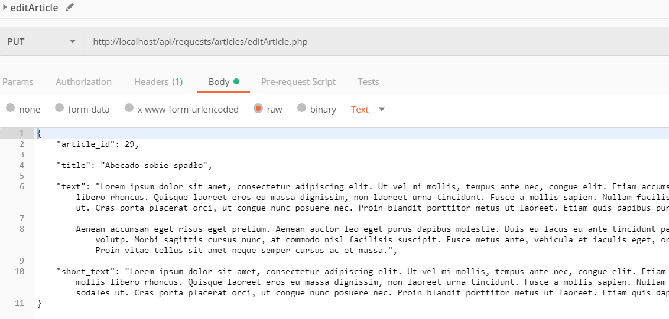
editArticle

Slide 10
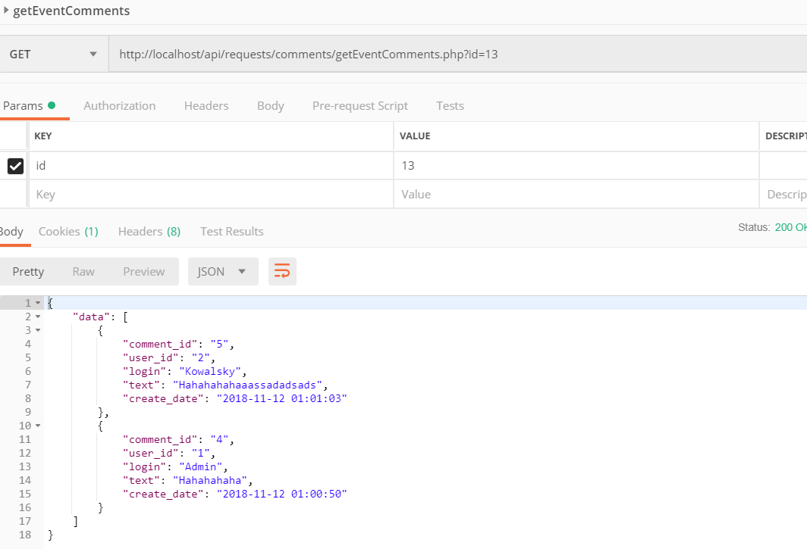
getEventComments

Slide 11
Dalszy plan działania
Front-end – stworzenie aplikacji dla obecnej funkcjonalności API
Połączenie aplikacji z API Spotify
Obróbka danych z API Spotify do własnej bazy danych
Dodanie głosowań
Zabezpieczenia
Pisanie pracy ☺

Slide 12
Dziękuje za uwagę!

